Slide 1
УРОК МАТЕМАТИКИ во 2 б классе
«Название компонентов и результата действия умножения»
.
Notes:
2 «б» класс

Slide 2

Прозвенел звонок весёлый.
Мы начать урок готовы.
Будем думать, рассуждать
И друг другу помогать.

Slide 3

ИНТЕЛЛЕКТУАЛЬНАЯ ИГРА
НАШ КЛАСС –
«МАЛАЯ НАУЧНО-ИССЛЕДОВАТЕЛЬСКАЯ ЛАБОРАТОРИЯ»
РЕБЯТА-
младшие научные сотрудники
Ум Умыч – доктор математических наук
УЧИТЕЛЬ – НАУЧНЫЙ РУКОВОДИТЕЛЬ

Slide 4
Математические ребусы
МЫЛ - МЫ + ОГО - О + ИК + А =
ЛОГИКА
ВНИЗ - З - МА + НИ + ЕЛ - Л =
ВНИМАНИЕ
СМЕХ - Х + КА + Л+ РУКА - РУ =
СМЕКАЛКА
МЫШЬ – Ь + ЛЕ + НИЛ –Л + Е =
МЫШЛЕНИЕ

Slide 5

6 марта
Классная работа

Slide 6
НАУЧНОЕ УМОЗАКЛЮЧЕНИЕ
Вопрос от Ума Умыча:
«Что это такое?»
+ - ∙ ×
< = >

Slide 7
НАУЧНОЕ ОБОБЩЕНИЕ
«Как назвать одним словом?»
70 - 24 = 54 8 х 2
8 + 42 69 - 28
62 + 15 = 79 0 х 2 = 2

Slide 8
НАУЧНОЕ ОБОБЩЕНИЕ
+ - х
8 + 42 = 50 70 - 24 =46 8 х 2= 16
62 + 15 = 77 69 – 28= 41 0 х 2 = 0

Slide 9

научная проблема
Как называются компоненты и результат действия умножения?
Узнать…
Запомнить …
Использовать…

Slide 10
РЕШЕНИЕ НАУЧНОЙ ПРОБЛЕМЫ
Как называются компоненты и результат действия умножения?
Гипотеза!

Slide 11
НАУЧНОЕ ЯВЛЕНИЕ
Расшифруйте слово, расположив ответы в порядке возрастания:
9×1= | Ь
1×3= | О
1× 2= | Н
2×3= | Т
1×1= | М
7×1= | Е
2×2 | Ж
1×8= | Л
5×1= | И
2×4= | Л

Slide 12
НАУЧНОЕ ОТКРЫТИЕ
первый множитель
второй
множитель
3 2 =

Slide 13
НАУЧНОЕ СРАВНЕНИЕ
«Оно бывает литературным, музыкальным, бывает в искусстве и, наконец-то, бывает математическим».
?
ОНО – ЭТО ЧТО?

Slide 14
НАУЧНОЕ ОТКРЫТИЕ
первый
множитель
второй
множитель
произведение
3 2 = 6
произведение

Slide 15
СРАВНЕНИЕ С НАУЧНЫМ ЭТАЛОНОМ
Задание от научного руководителя:
«Откройте страницу 54 учебника и прочитайте дружно правило-таблицу».

Slide 16
НАУЧНОЕ ОБОБЩЕНИЕ
2 8 = 16
первый
множитель
второй
множитель
произведение
произведение

Slide 17
ФИЗМИНУТКА

Slide 18
НАУЧНЫЙ ЭКСПЕРИМЕНТ
Слагаемое + слагаемое = сумма 5 + 3 = 8
Уменьшаемое - вычитаемое = разность 10 - 4 = 6
Множитель х множитель = произведение
5 х 2 = 10

Slide 19
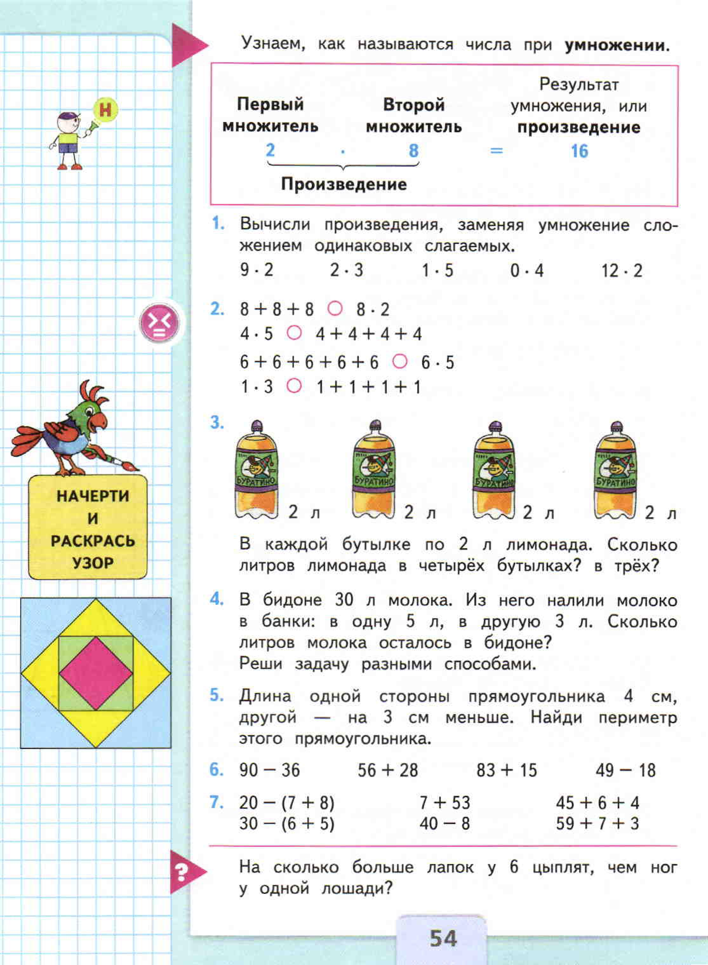
САМОСТОЯТЕЛЬНАЯ НАУЧНАЯ РАБОТА

Slide 20
ПАРАДОКСЫ

Slide 21
ПРАКТИЧЕСКАЯ РАБОТА НАУЧНОГО РУКОВОДИТЕЛЯ
Мудрый совет Ума Умыча:
«Учись у учителя!»

Slide 22
2
х
4
-
2
=
6
(л)
Ответ: 8 литров, 6 литров.

Slide 23
БЛИЦ - ТУРНИР
РЕШЕНИЕ ЗАДАЧ
«ТОРОПИСЬ, ДА НЕ ОШИБИСЬ!»

Slide 24
Проверка
1.Сколько ушей у двух зайцев? | 4
2.Сколько лапок у двух кошек? | 8
3.Сколько дней в двух неделях? | 14
4.Сколько ног у пяти воробьев? | 10
5. Сколько рук у 5 ребят? | 10

Slide 25
НАУЧНЫЙ ДОКЛАД СОТРУДНИКОВ
Сегодня я узнал….
Меня удивило…
Мне понравилось…
Я хочу поблагодарить за работу на уроке…..

Slide 26
ДОМАШНИЕ НАУЧНЫЕ ПЛАНЫ
Реши геометрическую задачу №5.
Тренировка в решении примеров № 6, № 7

